Slide 1
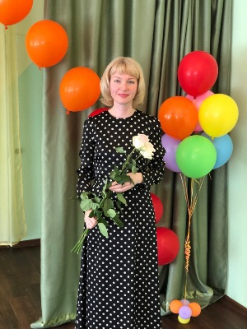
Музыкальный руководитель высшей категории:
Синицына Елена Валерьевна
Образование:
- Ярославское областное
Училище культуры.
- ЯГПУ им. К. Д. Ушинского.
стаж работы
музыкальным руководителем:
22 года

Slide 2
Основная цель музыкального воспитания в ДОУ – осуществление подготовки эстетически развитого и воспитанного ребенка, который умеет эмоционально воспринимать музыкальное произведение.

Slide 3
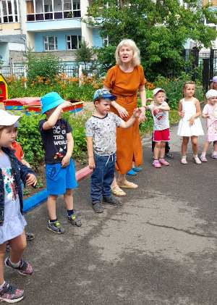
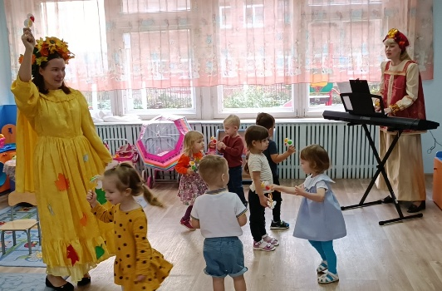
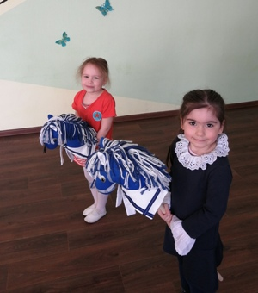
Реализация музыкально-педагогических задач во многом зависит от самой личности музыкального руководителя
и уровня его профессионализма, его свободы в музыкальном творчестве, его умении устанавливать диалогические отношения с детьми.
На музыкальной деятельности мы без труда находим общий язык и с удовольствием проводим время.

Slide 4
В течение года в ДОУ проведены мероприятия для всех возрастов: осенние развлечения новогодние праздники досуги посвященные 23 февраля 8 марта День матери для дошкольников подготовительного возраста масленица праздник «Я Россию люблю!» для дошкольников старшего возраста весенние развлечения для раннего и младшего возрастов Досуг «Спички не тронь, в спичках - огонь!» для дошкольников среднего возраста по теме: «правила пожарной безопасности» выпускной для групп подготовительного возраста
Образовательная деятельность проводилась в соответствие с расписанием на всех возрастных группах

Slide 5
Осень, в гости просим!

Slide 6
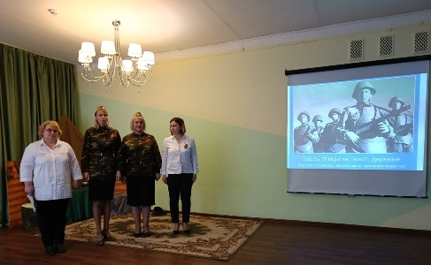
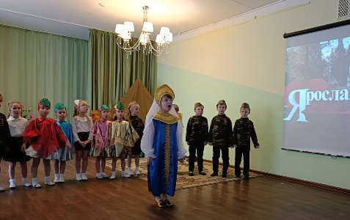
праздник «Я Россию люблю!»
для дошкольников старшего возраста

Slide 7
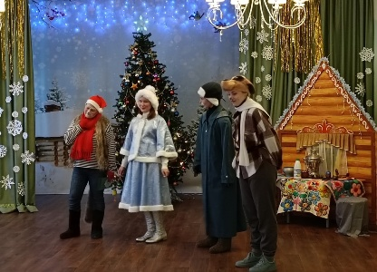
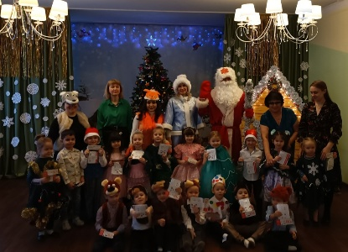
Новый год 2023!

Slide 8
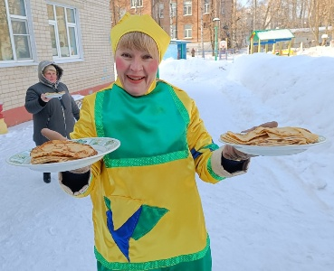
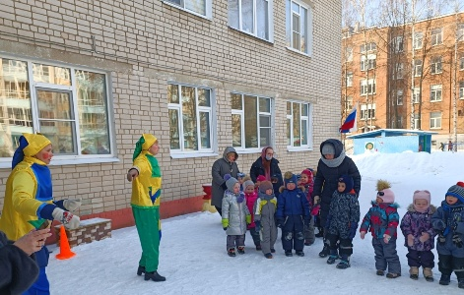
Хороши наши зимние забавы и традиции! «Масленица» вкусна блинами!

Slide 9
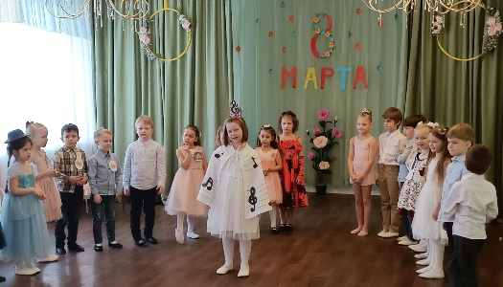
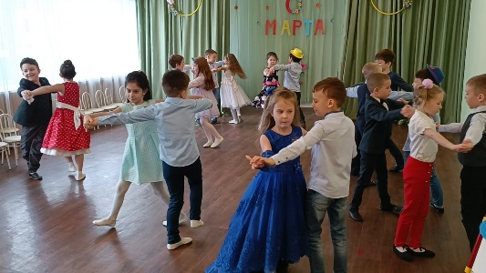
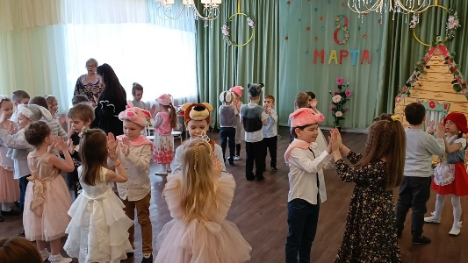
8 марта – для наших любимых мамочек!

Slide 10
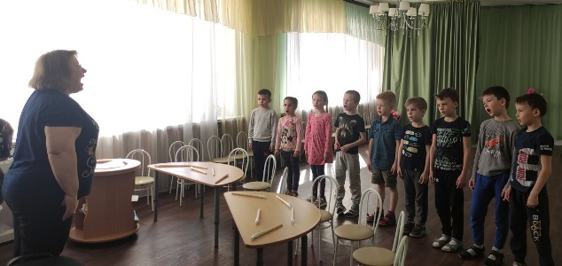
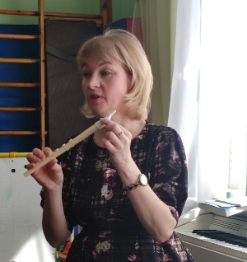
Логоритмика

Slide 11
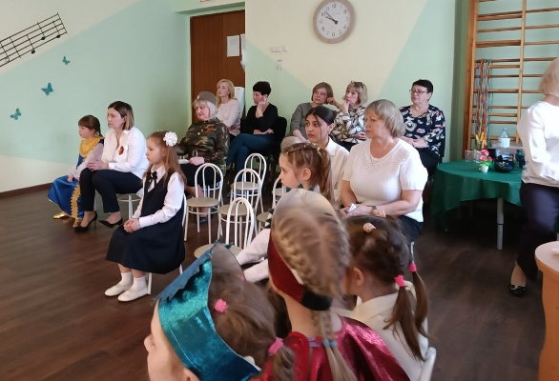
Приглашаем гостей на праздники

Slide 12
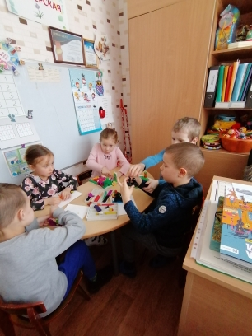
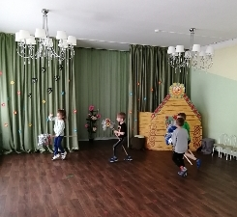
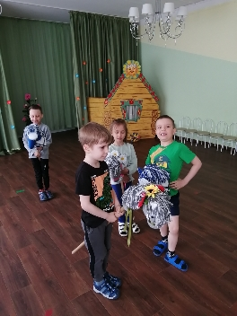
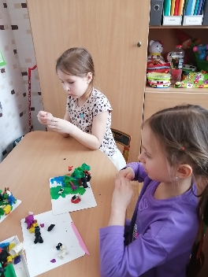
Музыкотерапия

Slide 13
Цель: Cохранение психического здоровья ребенка путем создания комфортных условий для творческого самовыражения и развития личности.
Музыкотерапия - метод психотерапии, основанный на эмоциональном восприятии музыки. В зависимости от мелодии, ее ритмической основы и исполнения музыка может оказывать самые разнообразные эффекты - от индивидуального ощущения внутренней гармонии и духовного очищения до неуправляемого агрессивного поведения больших человеческих масс. Ее можно использовать для влияния на самочувствие человека.
Активная
Интегративная
Пассивная
Двигательные импровизации под соответствующий характеру музыки словесный комментарий
Прослушивание стимулирующей, успокаивающей или стабилизирующей музыки специально или как фон
Синтез музыкального и наглядно-зрительного восприятия Рисование под музыку.
Создание стихов, сказок.

Slide 14
В течение года работал Консульт-пункт для не огранизованных детей : проведены дистанционно и очно консультации и досуги для детей и родителей. Дети и педагоги творчески потрудились: принимали участие в конкурсах и мероприятиях как внутри ДОУ, так и городского и районного масштаба.

Slide 15
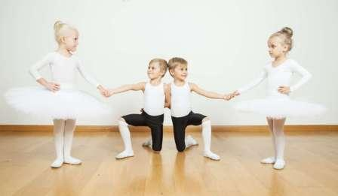
Форма одежды детей на музыкальной деятельности в ДОУ

Slide 16
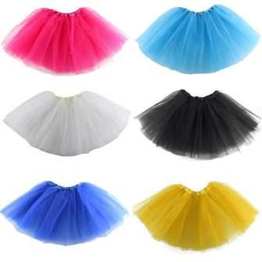
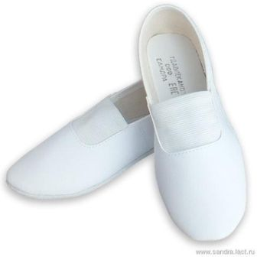
Девочки: футболка, юбочка, чешки

Slide 17
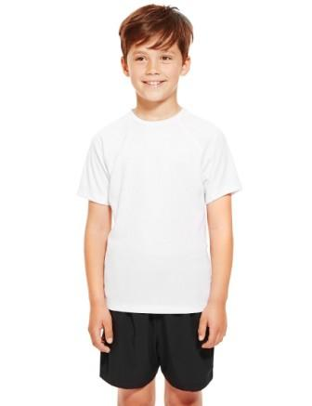
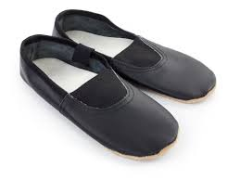
Мальчики: футболка, шорты, чешки

Slide 18
Взаимодействие музыкального руководителя с родителями
Информация музыкального руководителя ежемесячно размещается на сайте ДОУ. Электронный адрес для связи: sinitsyna-75@bk.ru
Подробнее о профессиональной деятельности музыкального руководителя можно ознакомиться на сайте ДОУ в разделе страничка музыкального руководителя.

Slide 19
Спасибо за внимание

